Slide 1
: EFECTO DE LA INCLUSIÓN DE MICRORGANISMOS EFICACES EN DOS DIETAS BALANCEADAS EN CERDOS DE ENGORDE
DEPARTAMENTO DE CIENCIAS DE LA VIDA
CARRERA DE INGENIERÍA AGROPECUARIA
SANTO DOMINGO
TEMA:
AUTOR:
ADRIAN FABRICIO FERRIN GILER
SANTO DOMINGO-ECUADOR
2017

Slide 2
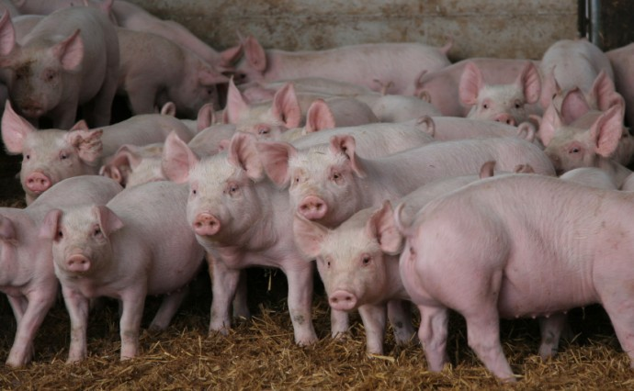
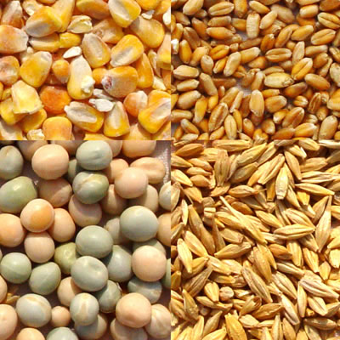
INTRODUCCIÓN
En Ecuador se registraron 1,8 millones a nivel país en el 2011, un 22,9% más que lo reportado en el 2010, (INEC, 2012)
Aportan con el 2% del PIB.
Genera alrededor de 75 mil fuentes de trabajo
Materias primas 184 000 TM de maíz y 75 000 TM de soya, de acuerdo a los datos proporcionados por la Asociación de Porcicultores del Ecuador (ASPE, 2009).

Slide 3
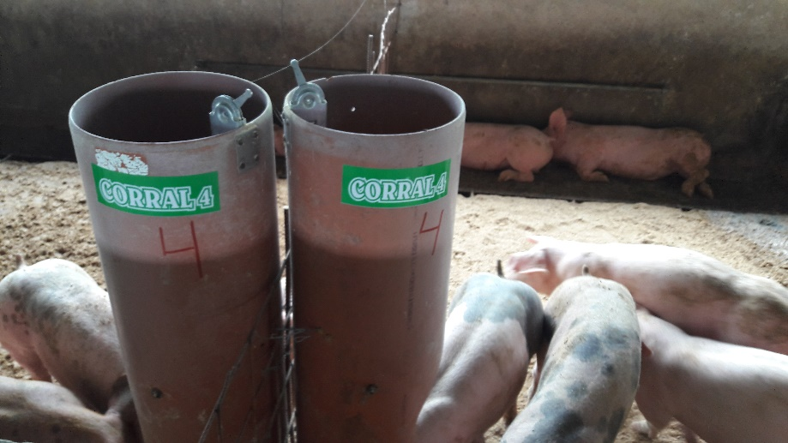
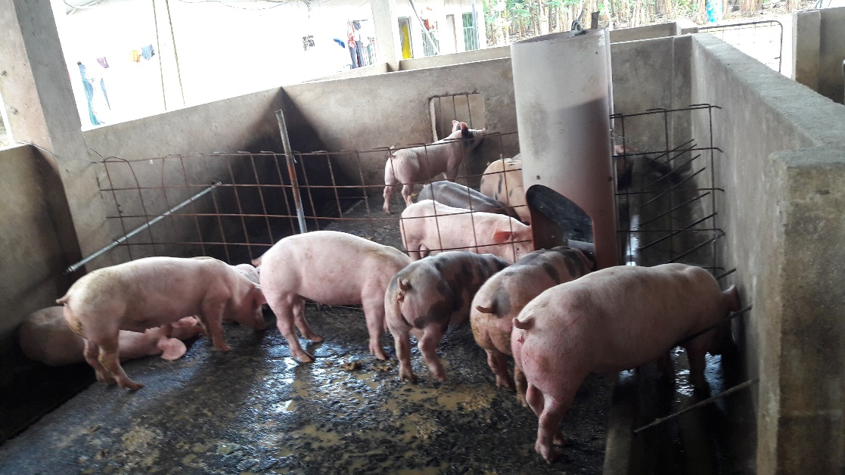
Incrementar el aprovechamiento del alimento por parte de los cerdos y mejorar rendimientos.
La adicción en la dieta los microorganismos eficaces
Estimulante siendo un apoyo a la flora intestinal mejorando la digestión aumentando la absorción de nutrientes

Slide 4
OBJETIVOS
OBJETIVO GENERAL
Evaluar el efecto de la inclusión de microrganismos eficaces en dos dietas sobre la ganancia de peso y conversión alimenticia en cerdos en la etapa de engorde.

Slide 5
OBJETIVOS ESPECÌFICOS
Determinar la ganancia de peso de los cerdos en la etapa de engorde.
Calcular la conversión alimenticia de cada tratamiento
Realizar un análisis costo – beneficio la rentabilidad de los tratamientos

Slide 6
HIPOTESIS NULA
La inclusión de microrganismos eficaces en las dietas de cerdos de engorde no influye en la ganancia de peso.
HIPOTESIS ALTERNATIVA
La inclusión de microrganismos eficaces en las dietas de cerdos de engorde influye en la ganancia de peso.

Slide 7
METODOLOGIA
UBICACIÒN DEL AREA DE LA INVESTIGACIÓN
Ubicación Política
País: Ecuador
Provincia: Santo Domingo de los Tsáchilas
Cantón: Santo Domingo
Parroquia: Puerto Limón
Sector: km 1 Vía La Independencia
Ubicación Geográfica
UTM 0681103.7 - 9957162.17

Slide 8
Características de las unidades experimentales.
Nº de U. Experimentales = 48 animales de
Nº de animales/UE = 1
Área UE = 1 m²
Área total UE del Ensayo = 48 m2 Largo UE = 17 m
Ancho UE = 3,5 m
Forma de la UE = Rectangular
Forma del Ensayo = Rectangular

Slide 9
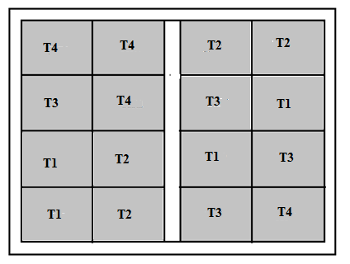
Croquis de la distribución de los tratamientos del

Slide 10
Factores a probar.

Slide 11
Tratamientos a comparar

Slide 12
Tipo de diseño.
Diseño completamente al azar (DCA) dispuesto en arreglo Factorial A x B

Slide 13
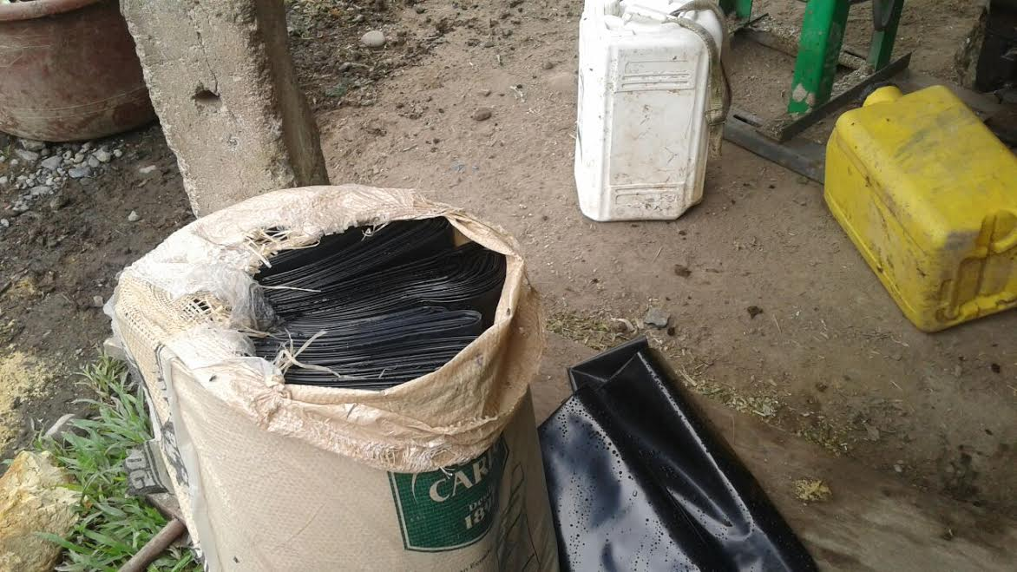
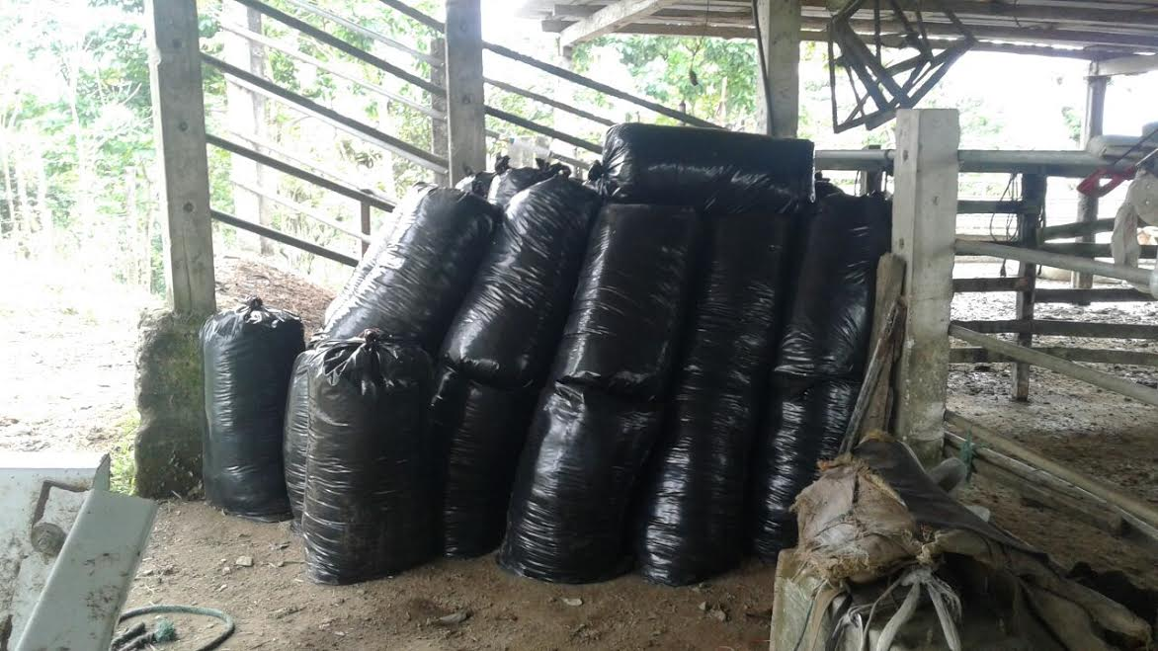
Fase de Fermentación

Slide 14
Dieta balanceada a base de soya + maíz
Tabla 7. Formula Balanceada a base de soya + maíz

Slide 15
Dieta balanceada a base de soya + maíz + harina pescado
Tabla 8. Formula Balanceada a base de soya + maíz + harina pescado

Slide 16
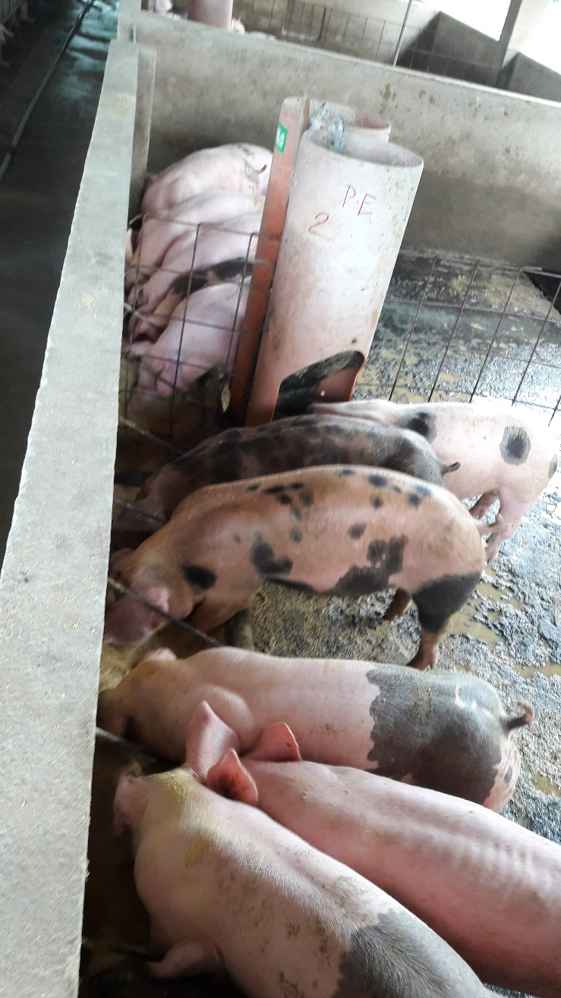
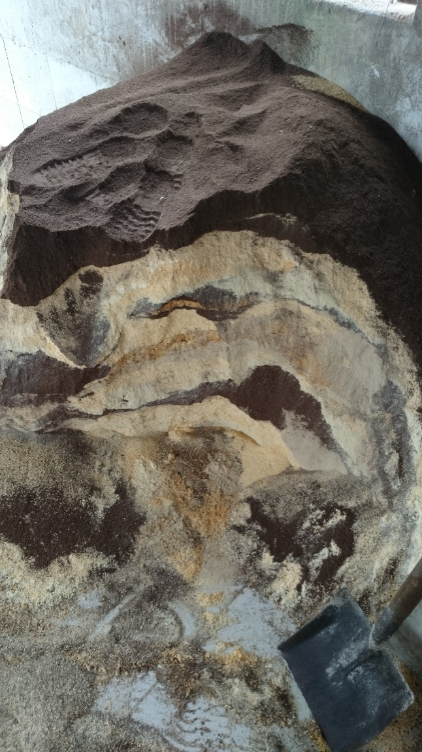
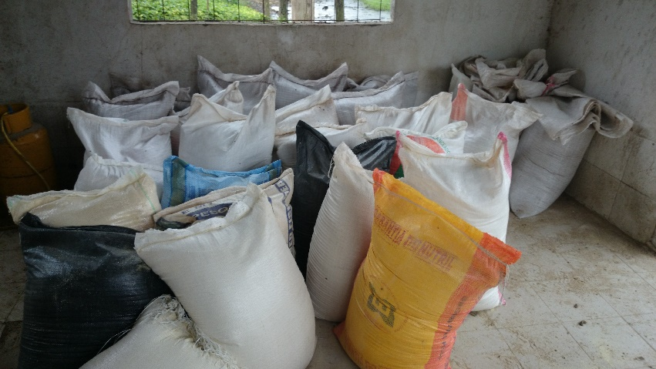
MEZCLA EN ALIMENTO

Slide 17
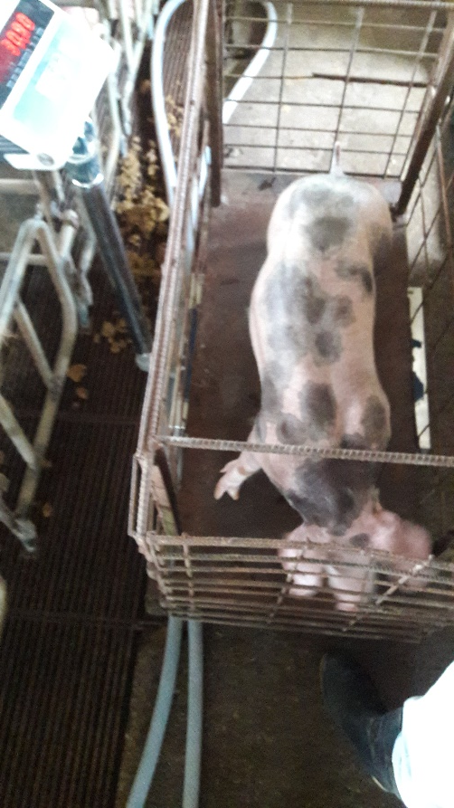
VARIABLES
Peso vivo
Ganancia de peso
$$GP=\frac{Peso final−peso inicial }{Numero días de engorde}$$
Índice de conversión alimenticia
$$ICA=\frac{cantidad de alimento consumido}{peso ganado}$$

Slide 18
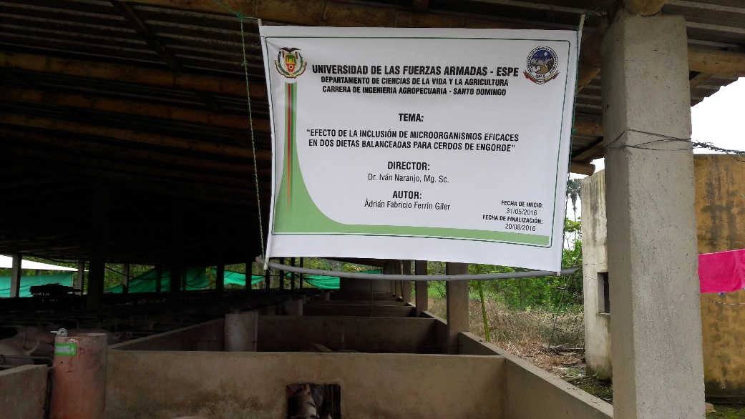
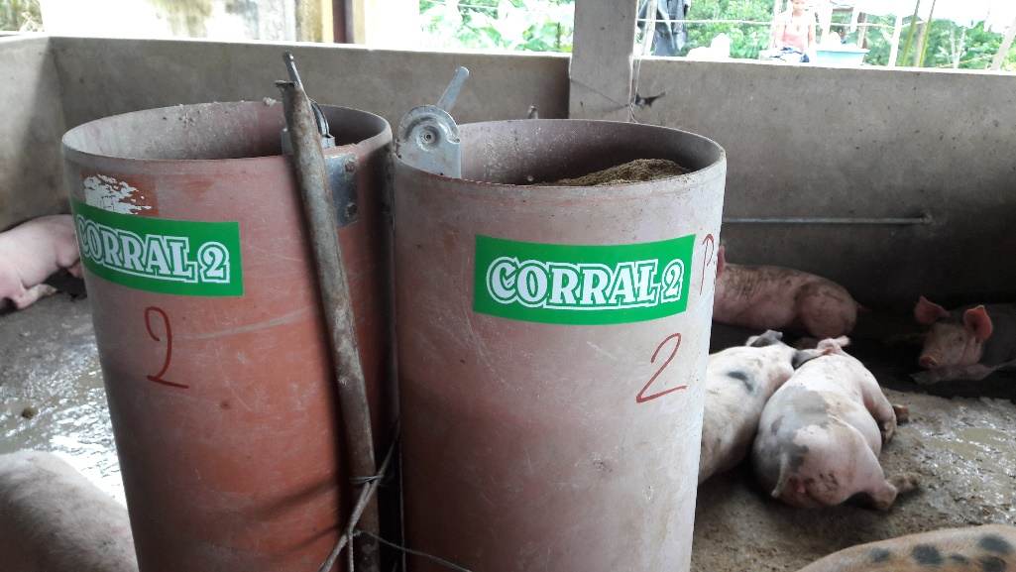
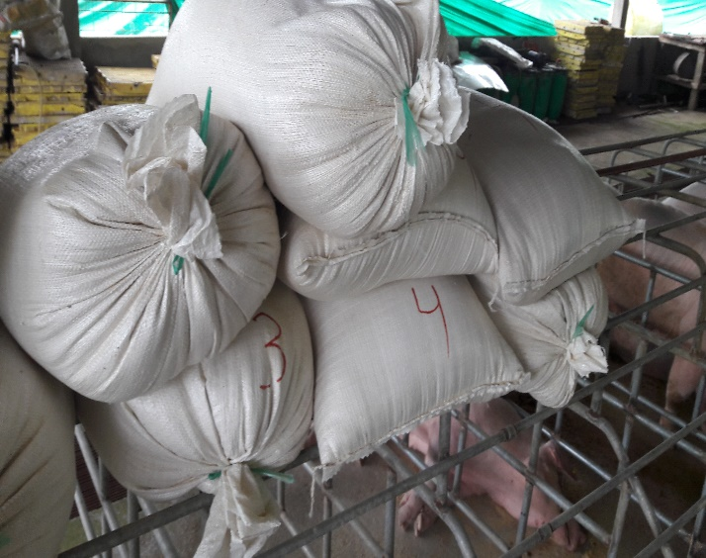
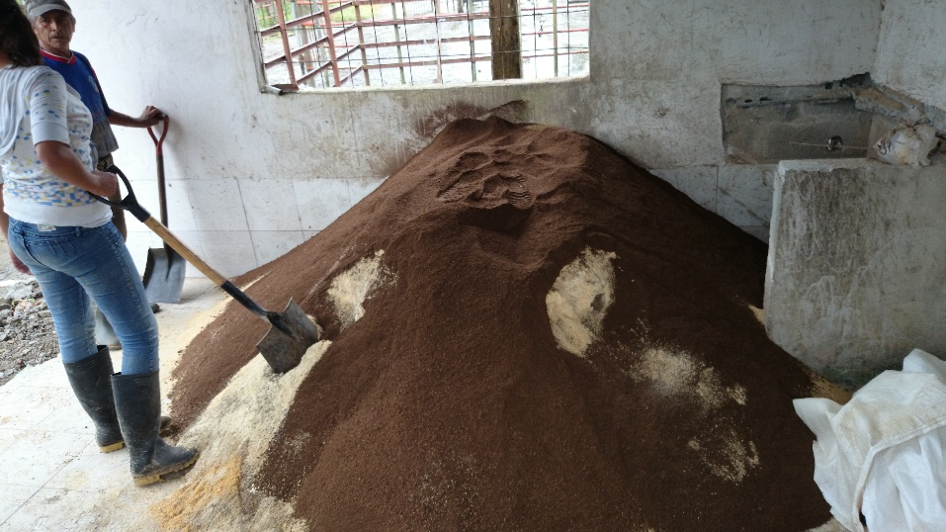
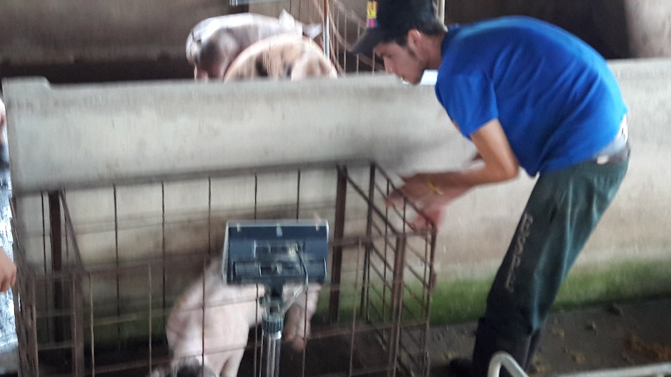
MANEJO DEL EXPERIMENTO
Identificación de ensayo
Identificación de tratamientos
Elaboración de la dieta
Toma de datos

Slide 19
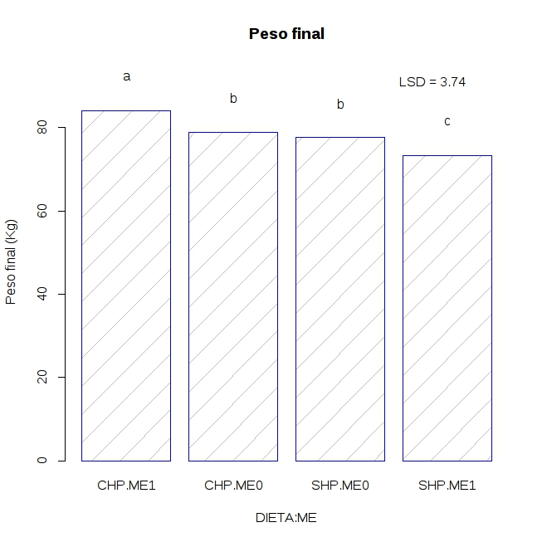
RESULTADOS
Gráfico 2. Análisis del peso vivo, kg en cerdos, en relación al a la inclusión de EM 1y la dieta balanceada

Slide 20
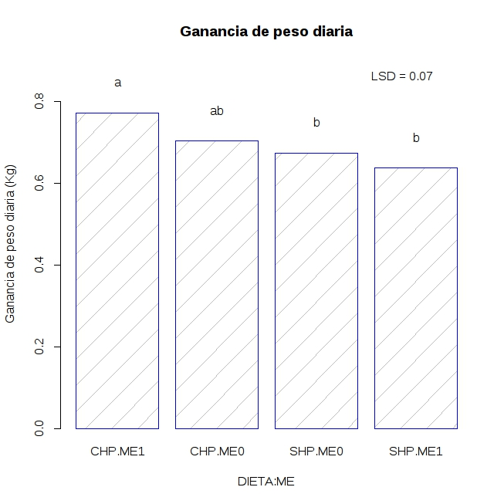
Ganancia de peso diaria
Gráfico 3. Análisis de la ganancia de peso diaria (kg/día), kg en cerdos, en relación al a la inclusión de EM! Y la dieta balanceada

Slide 21
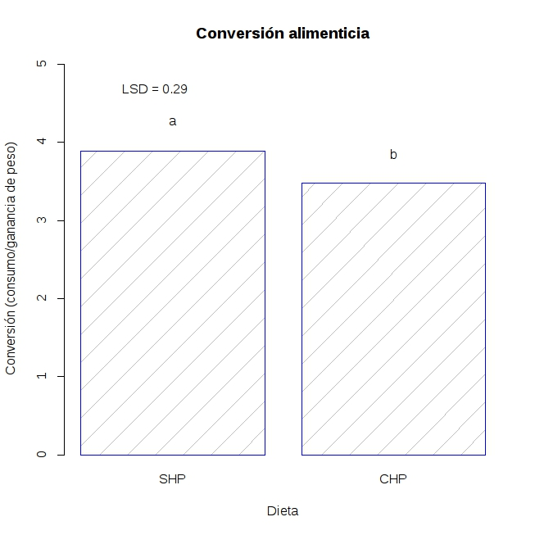
Conversión alimenticia
Gráfico 4. Análisis de las dietas balanceadas comparadas entre sí.

Slide 22
DISCUSIÓN
Microorganismos eficaces
según (Díaz, 2007), indica que no existe efectos de los EM1 en ningún factor en estudio;
(Domínguez, 2007) afirma que la adición de los microorganismos eficaces fermentado y no fermentado en dietas balanceadas para cerdos no presenta ningún efecto en los índices de conversión alimenticia

Slide 23
Dietas balanceadas
(Bureau, 2001) que la utilización de residuos animales para la alimentación en especies menores es una alternativa que se maneja para la obtención de porcentajes de proteínas elevados
La harina de pescado es un insumo muy utilizado en dietas para animales por su alto valor proteico, buen balance de aminoácidos y alta digestibilidad, hasta 88% en conejos según (FEDNA, 2012).

Slide 24
CONCLUSIONES
La inclusión de microorganismos eficientes en las dietas balanceadas de los cerdos modifica favorablemente el peso final y la ganancia de peso diaria.
Para el índice de conversión alimenticia las diferencias significativas se vieron reflejadas entre los T3 y T4 diferentes a los T1 y T2, lo cual indica que la adición de EM1 actúan de mejor manera en presencia de proteínas de residuos animales (harina de pescado), la cual es una fuente de aminoácidos de rápida absorción para los cerdos.
El mejor tratamiento y que obtuvo efectos positivos en los cerdos fue el T3, ya que se encontraron diferencias significativas en

Slide 25
RECOMENDACIONES
Realiza estudios con mayores dosis de inclusión de microorganismos eficaces en métodos fermentados y sin fermentar.
Realizar estudios con porcentajes de harina de pescado en dietas balanceadas de cerdos.
Realizar estudios con adición de microorganismos eficaces en agua de bebida para los cerdos

Slide 26
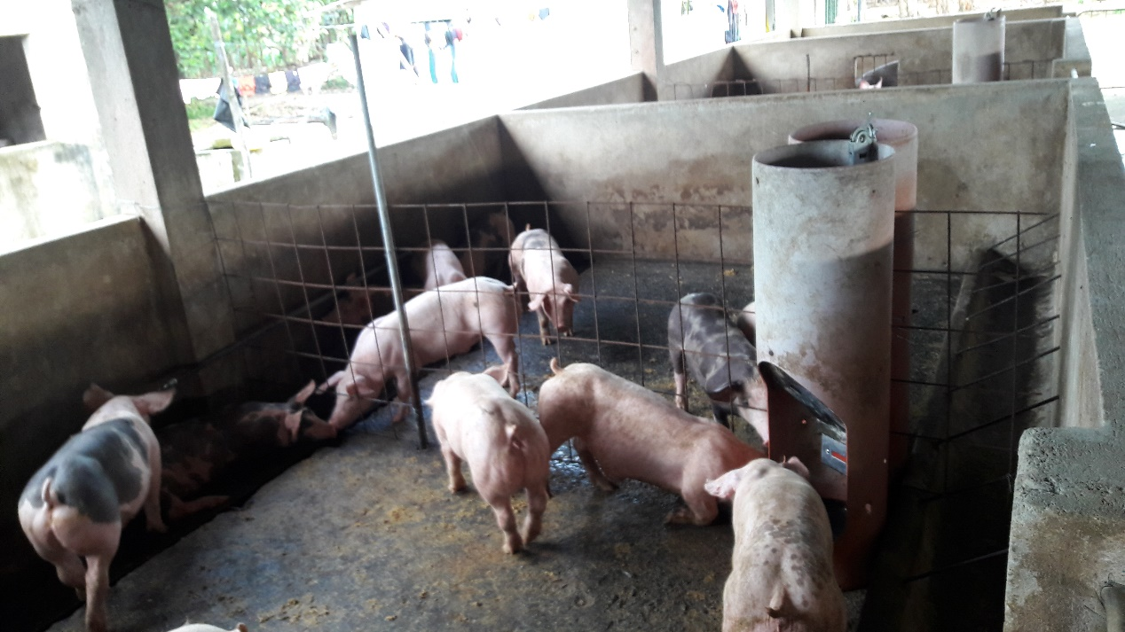
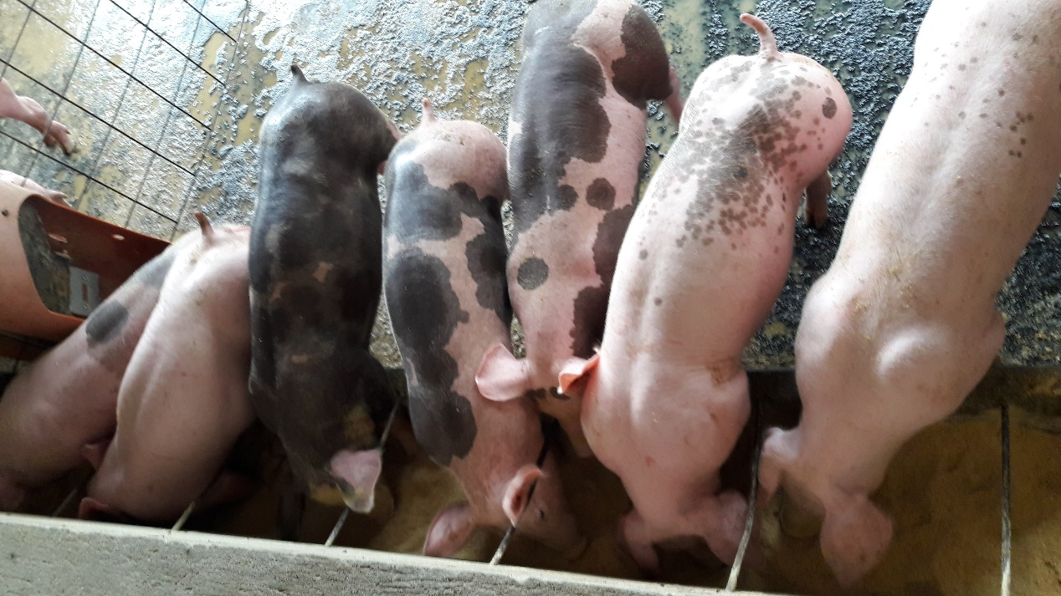
GRACIAS

